Slide 1
Une réponse communautaire et territoriale au changement climatique
4 novembre 2016, 18h00 à l'EGE Rabat Grigori Lazarev
Discuté par Mohamed Berriane

Slide 2
Le propos
Avec le changement climatique, les écosystèmes du Maroc, du Maghreb et des pays africains pareillement caractérisés par l’aridité et la désertification, vont se transformer
Les systèmes agraires actuels sont condamnés soit à s’adapter à de nouvelles conditions, soit à disparaître lorsque les ressources naturelles, surexploitées, auront perdu leur résilience et leurs capacités productives
L’adaptation implique de nouveaux modes de gestion technique et économique des territoires agraires

Slide 4
Mais ces modes de gestion alternative ne peuvent être mis en application que dans le cadre d’une responsabilisation nouvelle des usagers les plus directement concernés
Celle-ci implique, à son tour, de nouvelles formes de gouvernance territoriale à l’échelle des communautés rurales de « base » qui constituent le premier niveau d’agrégation et de décision des acteurs.

Slide 5
La dégradation des ressources naturelles et les vulnérabilités
L’agriculture du Maroc entre dans des décennies qui vont subir de plein fouet les effets du changement climatique
Les vulnérabilités les plus déterminantes sont celles qui concernent le milieu biophysique et la base productive de l’agriculture
Cette tendance ne pourra que s’accentuer avec la diminution des précipitations et l’élévation des températures

Slide 8
Dégradation des sols,
Surexploitation des parcours,
Déforestation,
Diminution des ressources en eau

Slide 10
Un autre type de vulnérabilité concerne les populations rurales qui utilisent la base productive de l’agriculture.
Déséquilibres de la structure des exploitations agricoles, avec une prédominance numérique des petits agriculteurs.
Déséquilibres aggravés par les répartitions régionales.
La petite agriculture est dominante dans les régions marginales les plus menacées par la détérioration.

Slide 11
La mutation des écosystèmes et des terroirs
Tous les scénarios sur le changement climatique prévoient des évolutions, souvent très substantielles, au cours des deux ou trois prochaines décennies
L’agriculture sera confrontée aux conséquences inévitables d’une transformation de la géographie des écosystèmes.
En raison du déficit des connaissances et de la mesure des effets possibles du changement climatique, les politiques ne sont pas encore en mesure de formuler des politiques d'adaptation et, de là, d'intégrer "l'anticipation" dans le raisonnement stratégique.

Slide 12
Comment, et à quel rythme, la géographie agricole est-elle susceptible de se modifier?
Comment évolueront les paramètres bio-agricoles de la production végétale (par exemple la durée de la période végétative ou l'évolution de l'évapotranspiration)?
Quel sera l'impact du changement climatique sur la relation entre la production, la demande intérieure et les opportunités des marchés extérieurs?
Comment pourra-t-on valoriser les possibilités agro biologiques des territoires dont les conditions climatiques et édaphiques auront été modifiées?
Quelle place pourra prendre l'élevage pastoral dont les bases géographiques sont appelées à s'étendre

Slide 13
L’alternative ::
Ou bien poursuivre les pratiques actuelles de surexploitation des milieux, jusqu’à ce que la diminution de la résilience et les nouvelles conditions éco-climatiques les forcent à abandonner les terroirs,
Ou bien modifier profondément les systèmes d’utilisation des milieux et mettre en pratique d’autres conceptions de la mise en valeur des terroirs.
Cette seconde option, si elle est prise, implique une course contre le temps, car elle n’est porteuse de possibilités que tant qu’il existe une résilience suffisante

Slide 14
L’adaptation des territoires aux changements
Le changement climatique va transformer les paramètres bioclimatiques de la plus grande partie des territoires. Et il déterminera les conditions futures de l'utilisation des sols
Dans les cas les plus nombreux, il sera nécessaire de reconvertir les agricultures étendues, de façon destructrice, dans des zones peu favorables aux cultures et qui deviendront stériles avec la péjoration des conditions du milieu

Slide 15
Les terres que l’on pourra continuer à cultiver, devront faire l'objet de nouvelles pratiques, notamment en ce qui concerne les économies d'eau, l'adaptation aux irrégularités des nouvelles périodes végétatives et les mesures environnementales pour assurer la durabilité des sols
Les forêts de production devront être protégées et étendues, dans la mesure du possible

Slide 16
Les espaces pastoraux
Les espaces pastoraux ont une grande importance dans l'occupation des terres de la Méditerranée et au Maghreb (mais aussi en Afrique sub-saharienne)
Au nord de la Méditerranée, ces espaces ont, durant des siècles, été les fondements d’un élevage extensif. Aujourd’hui, ces formes d’élevage se sont contractées, devant la concurrence des élevages industriels et des importations
Au Sud, l’élevage reste une activité dominante dans les parcours naturels mais, les pratiques actuelles génèrent une surexploitation et une dégradation de la biomasse.

Slide 17
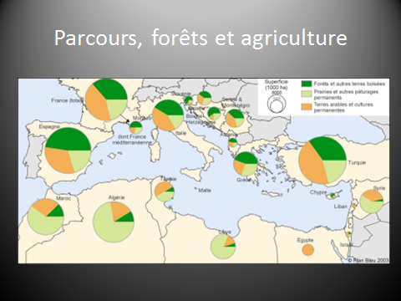
"Une réponse communautaire et territoriale au changement climatique?"
Le 4 novembre 2016, 18h00 à l'EGE Rabat Grigori Lazarev, Ecnomiste et géographe Discuté par Mohamed Berriane, Géographe et professeur d'université

Slide 18
(millions hectare) | Pays du nord | Pays du sud et de l’est | Écosystème de la Méditerranée
Superficie agricole | 41 30 % | 61 31 % | 102 30 %
Superficie forestière | 60 42 % | 44 23 % | 104 30 %
Superficie des parcours | 36 28 % | 91 46 % | 127 40 %
Total | 137 100 % | 196 100 % | 333 100 %

Slide 19
L’aridification due au changement climatique pourrait, si elle est traitée à temps, étendre considérablement les espaces à vocation pastorale
Les espaces pastoraux comprennent des parcours naturels et des espaces de forêt basse ou de matorral. Ils devront être gérés en respectant des rotations et des périodes d'utilisation par les animaux.
La gestion durable de ces parcours implique l’existence d’une biomasse, la présence, rationnelle, d’animaux et des gestionnaires susceptibles de diriger l’usage de la biomasse.

Slide 20
La dimension économique
Quel est l’avenir économique d’une adaptation de l’agriculture du Maroc (ou du Maghreb) au changement climatique ?
Pour l’agriculture, proprement dite, des possibilités existent tant sur le marché intérieur que sur celui de l’exportation Celles-ci seront dépendantes de la rationalité de la gestion de l’eau et des pratiques agricoles
De nombreuses exploitations, de type familial, pourront trouver des possibilités dans l’arboriculture et dans des produits de « niche » ou de « terroir »

Slide 21
Mais la grande vocation future pourrait être celle de l’élevage pastoral dont le support territorial pourrait s’étendre si la gestion des parcours était conduite rationnellement et à temps
Cet élevage pourrait avoir un futur économique s’il pouvait prendre une juste place dans le processus qui pourrait affecter la production de la viande industrielle
Celle-ci est de plus en plus dénoncée comme étant l’un des plus nocifs facteurs de dégradation de l’environnement

Slide 22
Estimation des besoins en EAU VIRTUELLE pour diverses productions (en m³ d'eau par tonne), selon diverses sources³
 | Hoekstra & Hung (2003) | Chapagain & Hoekstra (2003) | Zimmer & Renault (2003) | Oki et al. (2003) | Moyenne
Bœuf |  | 15 977 | 13 500 | 20 700 | 16 726
Porc |  | 5 906 | 4 600 | 5 900 | 5 469
Fromage |  | 5 288 |  |  | 5 288
Volaille |  | 2 828 | 4 100 | 4 500 | 3 809
Œufs |  | 4 657 | 2 700 | 3 200 | 3 519
Riz | 2 656 |  | 1 400 | 3 600 | 2 552
Soja | 2 300 |  | 2 750 | 2 500 | 2 517
Blé | 1 150 |  | 1 160 | 2 000 | 1 437
Maïs | 450 |  | 710 | 1 900 | 1 020
Lait |  | 865 | 790 | 560 | 738
Pommes de terre | 160 |  | 105 |  | 133

Slide 23
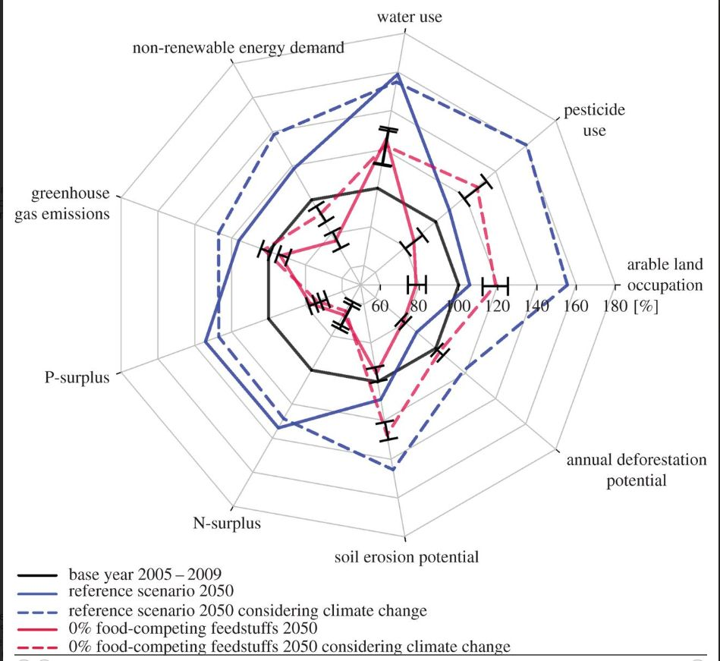

Slide 24
La dimension sociale de l’adaptation des territoires
Mais les plus grandes difficultés d’adaptation des territoires aux changements des écosystèmes ne sont pas techniques ou économiques, elles sont essentiellement de nature sociale
Expliquer aux populations ce que leurs territoires vont devenir exige de la part des gouvernants des capacités de prévision, de connaissance et de communication qui font actuellement largement défaut
La démarche la plus décisive serait d’aider les populations rurales à formuler des politiques permettant une adaptation dans chaque type de territoire

Slide 25
Les politiques possibles seront certainement contraignantes.
De telles approches impliqueraient, par exemple, l’adoption de plans à long terme de restauration des terroirs, l’acceptation de disciplines
pour le retrait des agricultures inadaptées,
pour des rotations des parcours et le respect des charges pastorales,
et pour de multiples autres obligations.
Or cela n’est envisageable que si le maillon de base est constitué par des communautés responsables des ressources naturelles de leur territoire.

Slide 26
Pendant des transitions plus ou moins longues, il sera nécessaire d’envisager des compensations pour les pertes de revenus immédiats résultant des conversions des modes d’usage du territoire, du recul des agricultures inadaptées, de l’acceptation de disciplines de gestion des parcours et de charges animales plus réduites,
Ces compensations devront venir des ressources publiques. Leur justification tiendra aux services que les ruraux, devenus pleinement responsables de la bonne gestion des ressources naturelles, rendront au patrimoine écologique de la nation
Ce sont les « paiements des services rendus à l’environnement », une notion qui fait son chemin

Slide 27
La gestion durable des ressources naturelles et le développement territorial
Le développement territorial est une approche qui soutient le processus de construction du territoire. Il encourage l'identification des acteurs à leur territoire
Le développement territorial se décline à plusieurs échelles territoriales: villages-douars, vallées, aires pastorales communes, communes rurales, petites régions
Le développement des territoires locaux est fondé sur des approches participatives, sur des mécanismes contractuels de longue durée, sur un suivi technique de l'administration, sur des compensations et des incitations financières

Slide 28
Les communautés rurales "de base" (les douars) constituent le premier niveau d'agrégation et de décision des acteurs
Leurs responsabilités et leurs droits d'usage devraient être reconnus sur toutes les superficies de leurs terroirs traditionnels, y compris les terres collectives et les espaces forestiers hors forêts de production
Cette approche suppose une reconnaissance juridique de ces territoires, une reconnaissance qui fait totalement défaut aujourd’hui.

Slide 29
Prendre en compte la complexite
Les approches de gestion durable des ressources en eau et en terre des territoires et de la production agricole doivent être nécessairement associées à des stratégies globales de développement,
Celles-ci devraient prendre en compte la décharge humaine des zones rurales, le développement de l'urbanisation, les mouvements migratoires, les compétitions sur les ressources en terre et en eau, etc.
Cette complexité est de plus en plus reconnue..
C’est ce que montrent, par exemple, les approches intégrées et systémiques des Objectifs de Développement Durable (Analyse Systémique de Durabilité des HDD du PDD/H2030).

Slide 30
Vue perspective
Les négociations qui ont fait l’objet d’un premier accord lors de la COP 21, à Paris, ont principalement porté sur les émissions de carbone
Mais les menaces sur l’environnement, en cours ou à venir dans les prochaines décennies, appellent bien d’autres mesures pour limiter les effets du changement ou pour s’y adapter de la façon la plus durable possible
L’anticipation politique de la transformation de l’environnement et de ses conséquences sur la gestion durable des territoires et sur les mouvements de populations interpelle les décideurs
Il faut, à cet égard, saluer l’initiative prise par le Maroc, à l’occasion de la COP 22 de Marrakech, pour élargir à l’agriculture un débat politique trop centré sur les engagements des États en matière d’émissions de carbone, aux dépens des autres problèmes environnementaux

